Slide 1
Wijziging omgevingsplan van Utrecht
27 juni 2024
Wim van Gelder, Jeroen Rodrigo
Notes:
Voorstellen, evt. publiek vragen waar ze van zijn

Slide 2
Omgevingsplan van Utrecht opbouwen
Inhoud:
Het fundament leggen
voorbereiding, aanpak tot nu toe
verschil met bestemmingsplan
inhoud eerste wijziging
ontwikkelingen mogelijk maken
Ervaringen met Regels-op-de-kaart en RxBase en vervolg: omzetten tijdelijke deel, ontwikkelingen
als er tijd is: werken met functies

Slide 3
1. Voorbereidingen omgevingsplan

Slide 4
Voorbereiding tot nu toe…
Chw bestemmingsplannen vastgesteld, o.a.
Regels uniformeren: Algemene regels over bouwen en gebruik (2017)
Oefenen met opzet en termen Omgevingswet
Veldhuizen, De Meern (2020)
Voordorp-Voorveldsepolder (2021)
Algemene regels Utrecht (2023)
Omzetting beheersverordeningen (bijna gereed)
Transitiestrategie en delegatie vastgesteld

Slide 5
Fundament gelegd:
Bestemmingsplan Algemene regels Utrecht (02-2023)
In dit plan:
termen Ow
algemene regels over activiteiten
geen functies (bestemmingen)

Slide 6
Doel bestemmingsplan Algemene regels
Voorbereiding op de Omgevingswet (transitie, fase 1):
uniformering regels, meer algemene regels
activiteit centraal
basis leggen voor de “eerste wijziging omgevingsplan”
archeologieverordening alvast overzetten
oefenen met verordening: kapverordening overzetten
zorg voor vereenvoudigen van:
regelen van nieuwe gebiedsontwikkelingen en
omzetting van het tijdelijke deel

Slide 7
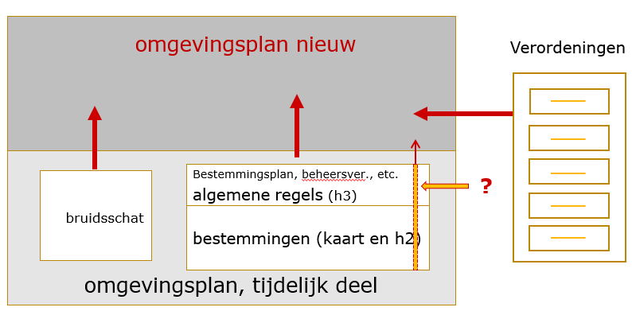
Omgevingswet: regels per gebied overzetten
Notes:
algemene regels: hiermee bedoel ik de regels die voor het hele plangebied gelden, dus ook regels die een vergunning eisen

Slide 8
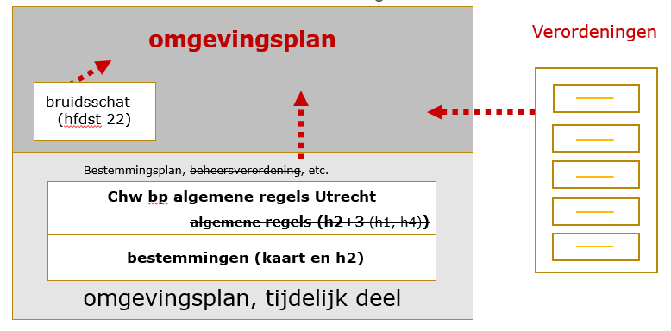
Het omgevingsplan op 1 januari 2024
Notes:
Autonome verordeningen: verordeningen die zijn vastgesteld op grond van de Gemeentewet. De regels in verordeningen die over de fysieke leefomgeving staan moeten de komende jaren worden overgezet naar het omgevingsplan.

Slide 9
Transitiestrategie vastgesteld door de raad
Leidende principes onder meer:
ontwikkelingen gaan door
bp algemene regels basis voor “Eerste wijziging”
De “Eerste wijziging” is de 2e fase van de transitiestrategie
De “Eerste wijziging” biedt de basis voor vervolg:
ontwikkelingsplannen eenvoudiger
het opbouwen van hoofdstuk 3 (functies)
plankaart bestemmingsplannen overzetten
Notes:
Jeroen. Vooral even ingaan op hoe we ontwikkelingen gaan realiseren: geen algemene regels meer, want het omgevingsplan geldt al, dus in feite maken we alleen nog een plankaart met regels over de functies en andere planologische aspecten.

Slide 10
Delegatie vaststellen van het omgevingsplan
Wat heeft de gemeenteraad van Utrecht gedelegeerd?
Het omgevingsplan “beleidsarm” opbouwen:
overzetten van bestemmingsplannen of de “bruidsschat”
overzetten van verordeningen
ondergeschikte fouten herstellen
Verplichte wijzigingen omgevingsplan:
uitspraken van de rechter verwerken
vergunningen om af te wijken verwerken
instructie van provincie opvolgen
Notes:
Jeroen

Slide 11
Aandachtspunten
Omgevingsplan moet goed raadpleegbaar zijn
annotaties en toepasbare regels voor vergunningchecker
Relatie met het tijdelijke deel
Omgevingswet stelt andere eisen dan Wro:
omzetting bp algemene regels kan niet “één op één”
vergunningsysteem van de Omgevingswet (nogal ingewikkeld… (technisch, binnen- & buitenplans))
Notes:
Jeroen

Slide 12
Wat staat in de wet?
Bij omgevingsplan […] kunnen met het oog op de doelen van de wet regels worden gesteld over activiteiten die gevolgen hebben of kunnen hebben voor de fysieke leefomgeving.
Het omgevingsplan bevat voor het gehele grondgebied van de gemeente in ieder geval de regels die nodig zijn met het oog op een evenwichtige toedeling van functies aan locaties.

Slide 13
Verschil met de Wet ruimtelijke ordening
Opdracht Wro: ruimtelijke ordening: bestemmingen toewijzen en zo nodig regels over het gebruik.
Opdracht Omgevingswet: fysieke leefomgeving: activiteiten (=gebruik) regelen in ieder geval met als resultaat “evenwichtige toedeling van functies”
Dus: van bestemmingen ruimtelijke ordening >>> activiteiten naar activiteiten in de fysieke leefomgeving >>> functies
Notes:
Eventueel ingaan op wat de “verbrede reikwijdte” aan extra mogelijkheden biedt, zoals bomen kappen, milieubelastende activiteit

Slide 14
Andere verschillen
Flexibilitetsbepalingen Wro (art. 3.6):
uitwerken en wijzigen > vervangen door (ruime) delegatie
binnenplans afwijken > eis omgevingsvergunning in omgevingsplan
Omgevingsvergunning Omgevingswet
“binnenplans”: limititatief-imperatief stelsel
verschil met afwijken Wro: geen “kan-bepaling”, dus b&w kunnen afwijken van… wordt: het is verboden zonder omgevingsvergunning te… + b&w verlenen de vergunning als…
band met de technische bouwvergunning is verbroken
buitenplans (bopa): beoordelingsregels Besluit kw. leefomgeving
Notes:
De verandering van het vergunningstelsel betekent dat de regels in het bestemmingsplan Algemene regels die een binnenplanse afwijking mogelijk maakte moesten worden omgezet naar het nieuwe systeem dus:
verbod
beoordelingsregels
Dat kán niet 100% beleidsneutraal, want het Besluit kwaliteit leefomgeving bepaalt dat een aanvraag die voldoet aan de beoordelingsregels verleend moet worden, terwijl de afwijkvergunning van de Wro vaak als een “kan-bepaling” is geformuleerd.

Slide 15
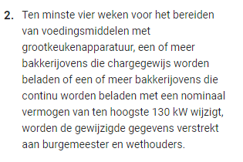
Uitgangspunten “eerste omgevingsplan”
logische opbouw
een plek voor verordeningsregels
nieuwe ontwikkelingen makkelijker regelen
eenvoudig overzetten van bestemmingsplanregels
leesbare regels (voor zover mogelijk)
Notes:
Jeroen

Slide 16
Inhoud eerste wijziging (1)
Regels van het bestemmingsplan Algemene regels Utrecht
bouwen, planologisch gebruik, kappen, grondwerk
Enkele nieuwe onderwerpen
lozingen, riolering
geluidbelasting gevoelige gebouwen
Eerste omzetting van de bruidsschat
bouwen (waaronder vergunningvrij), lozingen
overgangsrecht (archeologie, vergunningen)
Notes:
Jeroen. Ook nog sekswerk, externe veiligheid

Slide 17
Inhoud eerste wijziging (2)
Hoofdstuk 1 Begrippen, wijze van meten
Hoofdstuk 2 [gereserveerd: Omgevingswaarden en programma’s]
Hoofdstuk 3 [gereserveerd: Functies]
Hoofdstuk 4 Bouwen
Hoofdstuk 5 Slopen
Hoofdstuk 6 Gebouwen en locaties gebruiken
Hoofdstuk 7 Grondwerk vergunningen, archeologie
Hoofdstuk 8 Beheer van natuur, flora en fauna kapvergunning
Hoofdstuk 9 Milieubelastende activiteiten lozing, riolering
Hoofdstuk 10-11 [gereserveerd]
Hoofdstuk 12 Overgangsrecht
Activiteiten
Notes:
Jeroen. Geldt voor de hele stad. Hoofdstuk 3 komt bij de volgende wijziging aan de beurt – de meeste wijzigingen komen daar terecht.

Slide 18
De activiteiten van het “eerste” omgevingsplan
Bouwen en slopen
Gebouwen en locaties gebruiken (“planologisch gebruik”)
Grondwerk (“aanlegvergunning”)
met archeologie
Vellen van houtopstanden (“kappen”)
met herplantplicht
Milieubelastende activiteiten
riolering, lozen
Notes:
Jeroen (evt. combineren met vorige sheet)

Slide 19
Over de regels
De “eerste” regels gelden voor de hele gemeente
Per activiteit een hoofdstuk, zoveel mogelijk met vaste indeling
algemene regels over de activiteit, bv. vergunningplicht
regels over specifiek soort activiteit, bv. bijgebouw bouwen of flitsbezorging
regels met en zonder vergunningplicht
beoordelingsregels voor vergunningen: waaraan moet de aanvraag voldoen, bv. niet hoger dan…, niet in een winkel
aanvraagvereisten (“indieningseisen”)
Notes:
Wim >>

Slide 20
Activiteit bouwen
Voorlopig is het toetsen ingewikkeld:
nieuw: splitsing van technisch en “planologisch” bouwen
er staan nog bouwregels in het tijdelijke deel (bestemmingsplannen)
wellicht ook nog enige regels in de bruidsschat
Hoofdregel: altijd een vergunning nodig, behalve als expliciet is bepaald dat dat niet hoeft
Indeling regels: per soort gebouw

Slide 21
Activiteit “planologisch gebruik”
De activiteit wonen
kamerverhuur
bedrijf-aan-huis
logies: bed-and-breakfast en vakantieverhuur
Bedrijfsactiviteiten
De activiteit detailhandel
geen internetverkoop met bezorgdienst (flitsbezorging)
geen afhaalzaken, behalve…
Additionele en ondersteunende horeca
conform horeca-kader

Slide 22
Activiteit grondwerk (aanlegvergunning)
Vergunningplicht bij:
Bescherming “dubbelbestemmingen”
leidingen, waterkering
Archeologie
systeem conform de archeologieverordening
nieuwe waardenkaart, dus nieuwe grenzen
laagste waarde alleen waar nodig

Slide 23
Activiteit aantasten van bomen
Vervanging kapverordening
regels uit de APV, kapverordening
herplantplicht

Slide 24
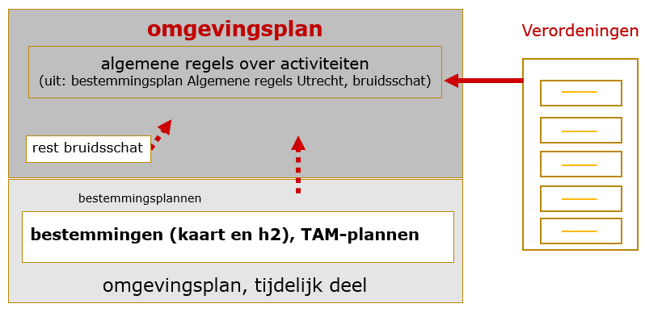
Situatie 4e kwartaal 2024

Slide 25
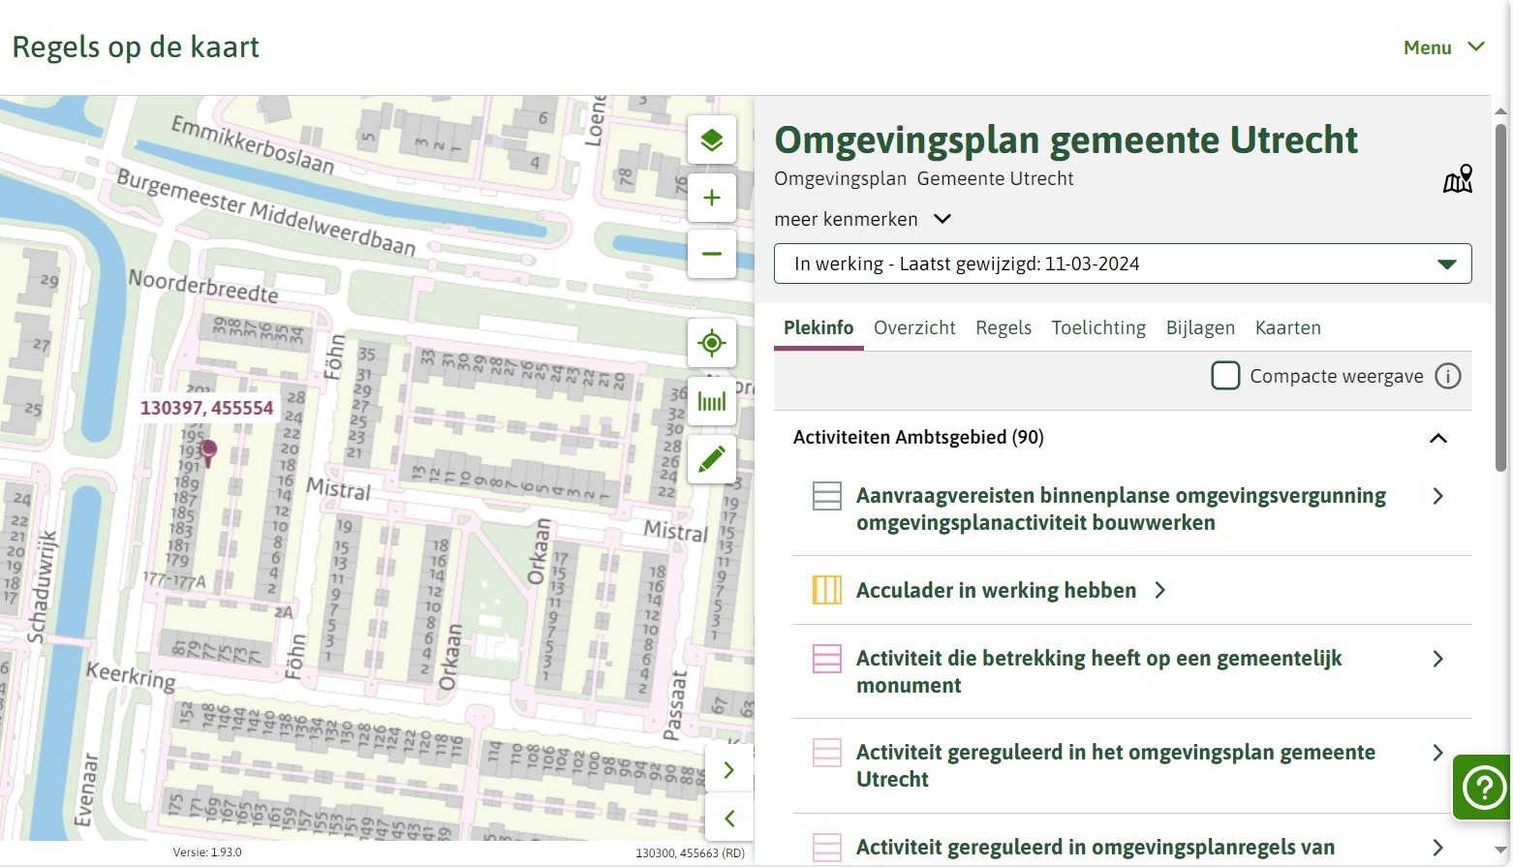
2. Ervaring met publiceren - bekendmaken
Notes:
Jeroen >>>

Slide 26
Van rx.base naar regels-op-de-kaart
Publiceren kost tijd:
de mededeling moet in alle systemen van het DSO bekend zijn voordat de kennisgeving die erbij hoort kan worden gepubliceerd.
Dinsdag mededeling Woensdag kennisgeving (na 16.00u)
Donderdag bekendmaking Vrijdag ter inzage
Donderdag mededeling Dinsdag kennisgeving
Donderdag bekendmaking Vrijdag ter inzage
Notes:
Jeroen

Slide 27
Van rx.base naar regels-op-de-kaart (2)
Inhoud besluittekst:
een puzzel om te achterhalen wat hier precies in moet.
Hoe schrijven we een goede besluittest? Laten we de links er wel of niet in.
Hoe verhoud de besluittekst zich tot het raadsvoorstel?
Notes:
Jeroen

Slide 28
DSO: niet voor de burger!
Opvallend: één zienswijze die wij zelf uitgelokt hebben
de automatische signalering moet de burger zelf opnieuw aanzetten
het ontwerp is moeilijk te vinden
het eenvoudige overzicht van ruimtelijkeplannen.nl ontbreekt
Artikelsgewijze toelichting niet klantvriendelijk
De verbetering hiervan volgt in een volgende versie van de standaard.
De toelichting (“motivering”) is verstopt
die staat op overheid.nl en is daar niet te zien (link vanuit artikel)
geen overzicht, geen bruikbare inhoudsopgave, bijlagen?
hij heet ‘motivering’…
Notes:
Jeroen

Slide 29
Vervolg…
Nadruk ligt op:
omzetten bestemmingsplannen naar omgevingsplan
ontwikkelingen inbedden in het omgevingsplan
nieuw beleid uitvoeren,
evt. met omzetting van de bijbehorende verordening
Vervolgens:
regels verordeningen omzetten
Notes:
Jeroen

Slide 30
Wijzigingen in 2024
Ontwikkelingen regelen met “TAM-plannen”
“ontwikkelbestemmingsplannen”
voorbereidingsbesluiten (raadsvoorstel: delegatie aan college)
Aanvulling algemene regels (beleidsarm: gedelegeerd aan college)
bruidsschat
eventueel andere, thematische onderwerpen
Omzetting bestemmingsplannen (beleidsarm: gedelegeerd aan college)
hoofdstuk 3, Functies, vullen
Chw-plan 'Pijlsweerd, Tuinwijk, Vogelenbuurt, Griftpark'
“analoge” plannen: Rivierenwijk, woonboten, Binnenstad (start)
beheerregeling voor gerealiseerde ontwikkelingen
Notes:
Jeroen .Uitleggen wat TAM-plannen zijn en waarom we ze maken.
Ontwikkelingen met buitensplanse omgevingsvergunning voor de omgevingsplanactiviteit: iets over zeggen
Ontwikkelbestemmingsplan, bv. Hoge Weide, na realisatie beheerregeling
Iets zeggen over: instructieregels verwerken als dat nodig is voor ontwikkelbestemmingsplannen?

Slide 31
Blijf op de hoogte van het IPLO-nieuws via onze nieuwsbrief. Abonneer u via www.iplo.nl/nieuwsbrief
Bedankt voor de aandacht!
Vragen?
Mail:
Wim van Gelder (w.van.gelder@utrecht.nl)
Jeroen Rodrigo (jeroen.rodrigo@utrecht.nl)

Slide 32
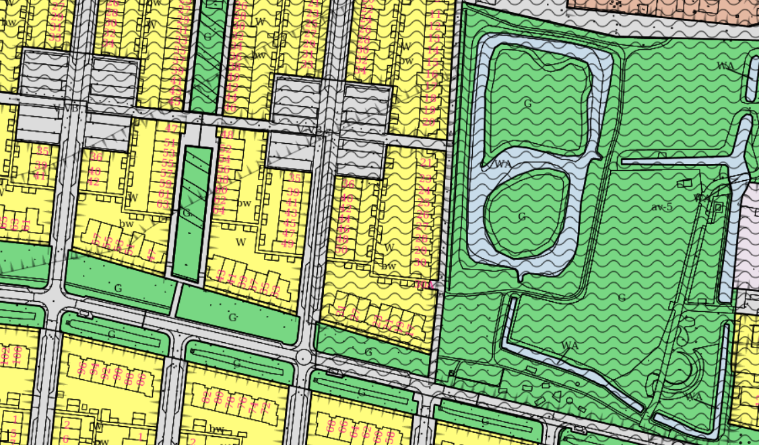
3. Gebruiken van functies
Notes:
Wim >>

Slide 33
Wat verstaan we onder een functie
De werkdefinitie van dit moment:
Eigenschap van een locatie die bepalend is voor welke activiteiten passen bij het “doelmatig beheren, gebruiken en ontwikkelen van de fysieke leefomgeving” van die locatie.
De “bepalende eigenschap”:
kenmerkend voor aangewezen locaties
bepalend voor welke activiteiten wel of niet mogen

Slide 34
Waarom kennen we functie toe
Wettelijke opdracht: activiteiten regelen met als eindresultaat: “een evenwichtige toedeling van functies”
Vergroten van de voorspelbaarheid van de regels
Flexibele regeling voor activiteiten
Beschermen van de locatie waar nodig

Slide 35
Welk soort functies kennen we toe
Planologische beheer
beschermende functie: activiteiten weren of controleren
beheerfunctie
beheer activiteiten in de openbare ruimte
beheer activiteiten op bouwpercelen of particuliere grond
Functies om ontwikkelingen mogelijk te maken

Slide 36
Kan één locatie meer functies hebben
Uitgangspunt: op elke locatie…
ligt één planologische beheerfunctie
kunnen beschermende functies liggen
kunnen ontwikkelfuncties liggen
Voorbeeld, mogelijke functietoedeling tuin bij monument
wonen
monument, zone gasleiding, zone straalpad, beschermd stadsgezicht, stedelijke groenstructuur
ontwikkeling groenzone, ontwikkellocatie X, voorbescherming?

Slide 37
Welke regels heeft een functie
Beschrijving van het doel
Beschrijving van activiteiten die in ieder geval bij het doel passen
Welke activiteiten mogen niet (facultatief)
Beschermingsregels (alleen beschermende functies)
Activiteiten waarvoor een vergunning nodig is (in principe altijd en alleen bij ontwikkelfuncties)
*Ontwikkelfuncties mogen afwijken van bovenstaande

Slide 38
Een functieregel of een activiteit-regel?
Uitgangspunt:
als de regel voor meer dan één functie geldt, liever een regel in een activiteitenhoofdstuk
Activiteiten regelen bij de functie als
de activiteit alleen bij die functie voorkomt
de functie een ontwikkelfunctie is

Slide 39
Afspraken over functies
De functienaam geeft een beeld van de inhoud
In de functie staan geen regels die (al dan niet met vergunning) activiteiten toestaan die in strijd zijn met de functie
Als iets geen kenmerk is van een locatie, is het geen functie
Als er geen beperkingen zijn voor activiteiten, is het geen functie
Voorbeelden:
archeologische trefkans: geen kenmerk → geen functie
archeologisch monument: wel een kenmerk → wel een functie
stedelijke groenstructuur: wel een kenmerk → regels? ja → een functie
30km-zone: geen regels → geen functie

Slide 40
Blijf op de hoogte van het IPLO-nieuws via onze nieuwsbrief. Abonneer u via www.iplo.nl/nieuwsbrief
Bedankt voor de aandacht!
Vragen?
Mail:
Wim van Gelder (w.van.gelder@utrecht.nl)
Jeroen Rodrigo (jeroen.rodrigo@utrecht.nl)

